Slide 1


Рынки совершенной и несовершенной конкуренции: монополия, олигополия
Автор презентации: Presentacium.ru

Slide 2

Введение
В презентации мы рассмотрим различные типы рыночных структур: совершенную и несовершенную конкуренцию, включая монополии и олигополии. Обсудим их характеристики, примеры и влияние на цены. Также разберём барьеры для входа на рынок, государственное регулирование и преимущества и недостатки конкуренции.

Slide 3

Определение совершенной конкуренции
1
Совершенная конкуренция — это рыночная структура, в которой множество мелких фирм производят однородную продукцию, доступ к информации о ценах и технологиях для всех участников рынка свободный, а входные барьеры в отрасль отсутствуют.
2
В условиях совершенной конкуренции ни один из участников рынка не может влиять на цену товара, так как доля каждой фирмы на рынке незначительна и составляет менее 1% от общего объёма продаж.
3
При этом на рынке действует более 20 фирм, что обеспечивает высокую степень конкуренции и предотвращает формирование монопольных цен.

Slide 4

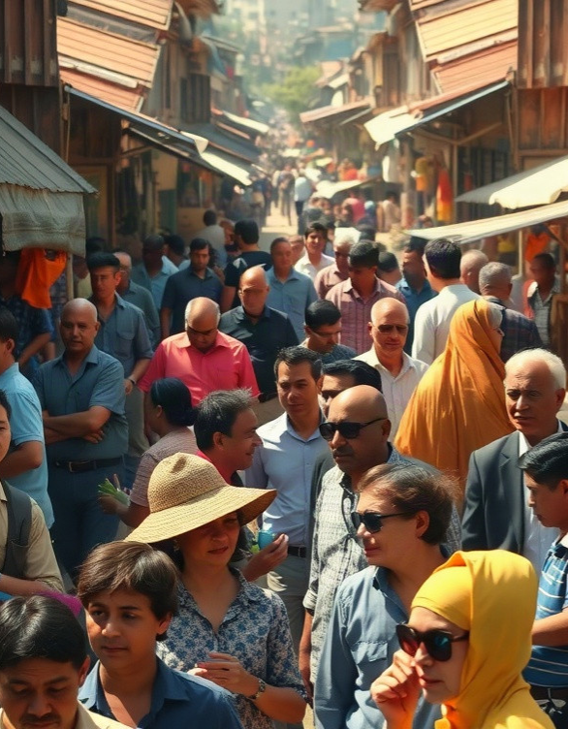
Характеристики совершенной конкуренции
В условиях совершенной конкуренции на рынке присутствует множество независимых продавцов и покупателей, что приводит к отсутствию у каждого из них контроля над ценами. Барьеры для входа на рынок минимальны, а товары однородны, что обеспечивает свободное ценообразование и снижает вероятность возникновения дефицита или избытка продукции. Число участников рынка может достигать нескольких тысяч, а доля каждого участника не превышает 1% от общего объёма продаж.

Slide 5

Определение монополии
Монополия — это рыночная структура, в которой одна компания контролирует весь рынок или его значительную долю, занимая до 90% объёма продаж.
В такой ситуации у фирмы отсутствуют конкуренты, что позволяет ей устанавливать высокие цены и диктовать условия на рынке.
Монополии могут возникать в различных отраслях, например, в энергетике, где одна компания может контролировать производство и распределение электроэнергии на значительной территории.

Slide 6

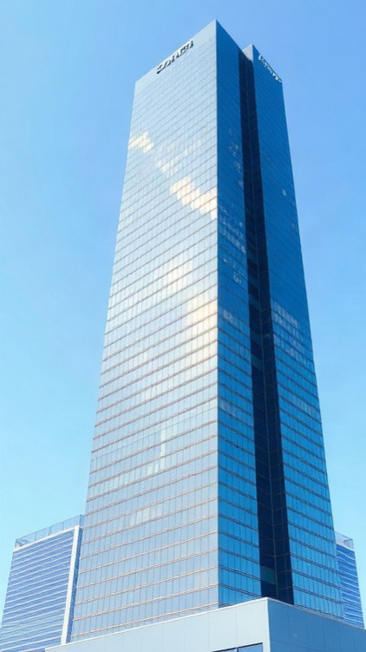
Характеристики монополии
В монополии одна компания контролирует весь рынок, что позволяет ей устанавливать высокие цены на свою продукцию.
Например, в 2019 году выручка компании-монополиста X составила 15 миллиардов долларов, что свидетельствует о значительных доходах.
Барьеры для входа новых игроков на рынок могут быть практически непреодолимыми, что дополнительно укрепляет позиции монополиста.

Slide 7

Примеры монополий
1
В США компания «Microsoft» долгое время занимала доминирующее положение на рынке операционных систем с долей около 90% в начале 2000-х годов.
2
В России компания «Газпром» контролирует значительную часть рынка природного газа, обеспечивая более 70% поставок внутри страны.
3
Примером монополии также может служить компания «РЖД», предоставляющая услуги по железнодорожной перевозке пассажиров и грузов в России, где практически нет конкуренции на рынке дальних пассажирских перевозок.

Slide 8
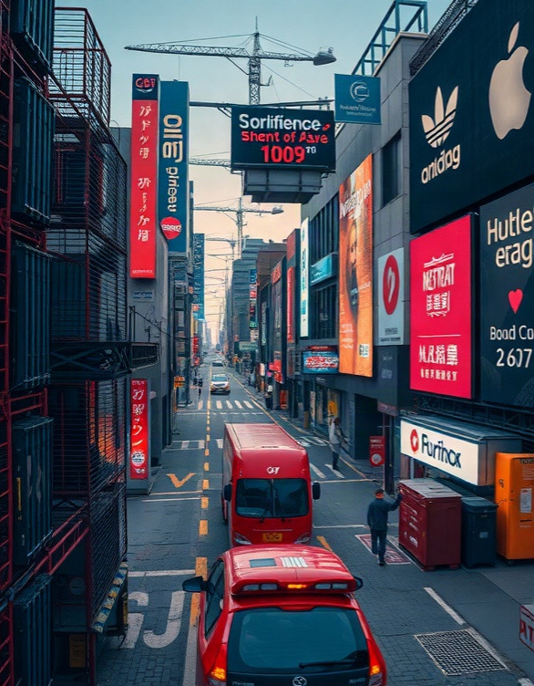
Определение олигополии
Олигополия — это рыночная структура, при которой несколько крупных фирм (обычно от 3 до 10) контролируют значительную долю рынка. В такой ситуации фирмы могут влиять на цены и условия продаж, но при этом их действия взаимосвязаны и могут вызывать реакции конкурентов.
Примерами олигополий являются рынки авиаперевозок, сотовой связи и производства автомобилей, где несколько компаний делят между собой основную долю потребителей.

Slide 9

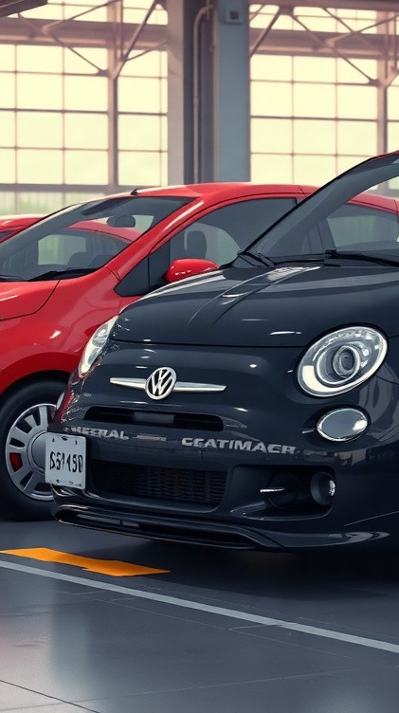
Примеры олигополий
В автомобильной промышленности примерами олигополий являются компании, такие как Toyota, Volkswagen, General Motors, которые в 2022 году контролировали более 70% мирового рынка автомобилей.
На рынке авиаперевозок олигополию образуют несколько крупных авиакомпаний, например, American Airlines, Delta Air Lines, United Airlines, которые в 2021 году перевезли более 7 миллиардов пассажиров по всему миру. В сфере производства мобильных телефонов олигополию формируют такие компании, как Samsung и Apple, которые в 2022 году контролировали около 80% мирового рынка смартфонов.

Slide 10

Влияние на цены
В условиях совершенной конкуренции фирмы устанавливают цены на уровне предельных издержек, что позволяет поддерживать стабильность цен и предотвращает их значительное повышение, например, на рынке сельскохозяйственной продукции средние цены колеблются в пределах 5–10% в год. В условиях монополии фирма-монополист может устанавливать цены значительно выше предельных издержек, что приводит к повышению цен для потребителей на 30–50% по сравнению с конкурентными рынками.
В олигополистических структурах ценообразование часто определяется соглашениями между участниками, что может приводить к установлению цен на 15–25% выше средних затрат по сравнению с конкурентными рынками.

Slide 11
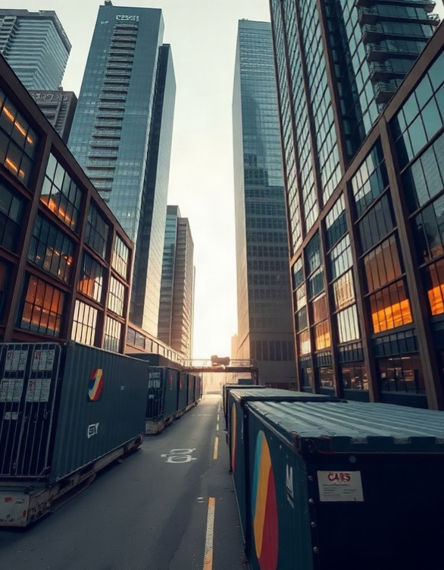
Барьеры для входа на рынок
Для входа на рынок в условиях несовершенной конкуренции зачастую требуется значительный стартовый капитал — в среднем от 3 миллионов долларов для запуска малого производства, однако крупные игроки устанавливают барьеры, требующие вложений в размере от 10 миллионов долларов и выше, что делает конкуренцию практически нереальной для новых участников.
Патенты и авторские права защищают инновации крупных компаний, которые уже заняли рынок, что создаёт дополнительные препятствия для выхода на рынок новых игроков — например, в фармацевтической отрасли разработка нового препарата может стоить более 2 миллиардов долларов и занимать до 15 лет. Существующие монополии и олигополии активно используют демпинг цен и неценовые методы конкуренции, чтобы подавить потенциальных конкурентов, что подтверждается анализом рынка мобильной связи, где операторы удерживают большую долю рынка за счёт высоких начальных инвестиций и дорогостоящих технологий.

Slide 12
Государственное регулирование
1
Государственное регулирование рынков включает в себя контроль цен на продукцию естественных монополий, таких как энергетика и транспорт, где доля государственного участия может достигать 70%.
2
Например, в некоторых странах тарифы на электроэнергию регулируются государственными органами, чтобы обеспечить доступность услуги для населения. В случае олигополии правительство может применять антимонопольные законы, ограничивая долю рынка крупных игроков до 50% и более, что способствует сохранению конкуренции на рынке.

Slide 13


Преимущества и недостатки конкуренции
Диаграмма показывает соотношение преимуществ и недостатков конкуренции на рынке.
Параметры представлены в процентах: стимул к инновациям, снижение цен, качество продукции, барьер для новых игроков и нестабильность рынка.
Преимущества конкуренции включают стимул к инновациям, снижение цен и повышение качества продукции, в то время как недостатки — барьеры для новых игроков и нестабильность рынка.

Slide 14

Спасибо за внимание!
Спасибо за внимание. В этой презентации мы рассмотрели различные типы рыночных структур, включая совершенную и несовершенную конкуренцию, а также изучили характеристики монополии, олигополии и их примеры. Мы также обсудили влияние этих структур на цены, барьеры для входа на рынок и государственное регулирование.

